Slide 1
Mogućnosti umjetne inteligencije u znanstvenom izdavaštvu
Predavač:
Doc. dr. sc. Filip Šuligoj
Sveučilište u Zagrebu Fakultet strojarstva i brodogradnje

Slide 2
Pregled prezentacije
Umjetna inteligencija
Generativni jezični modeli
AI kao alat u znanstvenom izdavaštvu
Primjena, rizici i etičke dileme
Notes:
Današnji svijet znanstvenog izdavaštva suočava se s brojnim izazovima i prilikama koje dolaze s neprestanim tehnološkim napretkom. Jedan od ključnih faktora koji oblikuje ovu dinamičku krajolicu jest umjetna inteligencija (AI). Cilj ove prezentacije jest istražiti kako AI transformira znanstveno izdavaštvo, od automatizacije rutinskih procesa do otvaranja novih puteva za istraživanje i analizu.
AI ne samo da nudi alate za povećanje efikasnosti i preciznosti u obradi i evaluaciji znanstvenih radova, već i omogućuje novu razinu dubinske analize i sinteze znanstvenih informacija, što je ranije bilo nezamislivo. Kroz ovu prezentaciju, razmotrit ćemo kako tehnologije poput GPT-a (Generative Pre-trained Transformer) doprinose razvoju sofisticiranih alata za generiranje, sumarizaciju i preporuku znanstvenog sadržaja.
Istaknut ćemo i važnost AI u poboljšanju kvalitete znanstvenog izdavaštva, kako kroz poboljšanje točnosti i objektivnosti u recenzentskom procesu, tako i kroz inovativne pristupe u detekciji plagijata i održavanju integriteta znanstvene zajednice.
Naša misija kroz ovu prezentaciju jest ne samo prezentirati trenutne mogućnosti i dostignuća umjetne inteligencije u kontekstu znanstvenog izdavaštva, već i potaknuti raspravu o budućim pravcima razvoja, etičkim dilemama i potencijalu za daljnje unapređenje znanstvene komunikacije. Kroz razumijevanje mogućnosti koje AI nudi, možemo bolje navigirati kroz budućnost znanstvenog izdavaštva, koristeći tehnologiju kao ključni alat u napretku znanstvene spoznaje i dostupnosti.

Slide 3
Što je umjetna inteligencija?
Umjetna inteligencija (AI) predstavlja granu računalne znanosti posvećenu stvaranju sustava koji mogu obavljati zadatke koji bi inače zahtijevali ljudsku inteligenciju.
razumijevanje prirodnog jezika,
prepoznavanje uzoraka,
donošenje odluka na temelju nepotpunih ili složenih informacija

Slide 4
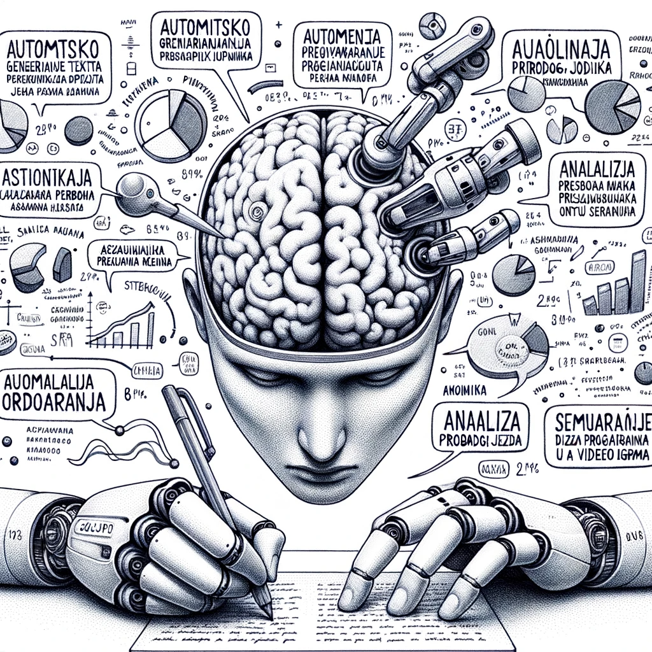
Generativni jezični modeli
Što su generativni jezični modeli?
Kako se stvaraju generativni jezični modeli?
ChatGPT
Generative Pre-trained Transformer = Generativni Prethodno Trenirani Model
Primjene generativnih jezičnih modela
Automatsko generiranje teksta
Asistencija u pisanju
Automatsko prevođenje jezika
Analiza podataka
Automatsko odgovaranje na upite
Razumijevanje prirodnog jezika
Generiranje programskog koda
……..
Notes:
1. Što su generativni jezični modeli?
Generativni jezični modeli predstavljaju specifičnu klasu umjetnih neuronskih mreža razvijenih za interpretaciju i kreiranje tekstualnog sadržaja. Ovi modeli se obučavaju na temelju obimnih tekstualnih podataka, usvajajući statističku strukturu jezika. Nakon procesa obuke, sposobni su samostalno proizvoditi tekst koji je koherentan i gramatički točan, čak i ako se takav sadržaj izričito ne nalazi u njihovim izvornim obučavajućim podacima.
2. Kako se stvaraju generativni jezični modeli?
Generativni jezični modeli razvijaju se kroz detaljan proces obuke na opsežnim tekstualnim skupovima podataka. Tijekom ovog procesa, modeli se obučavaju da predviđaju pojavu sljedeće riječi u tekstu temeljem prethodno analiziranih riječi. Primjenom metoda kao što su propagacija unatrag (backpropagation) i razne optimizacijske strategije, modeli postepeno usklađuju svoje unutarnje parametre (težine) s ciljem smanjenja grešaka u predviđanjima. Kroz brojne iteracije, sposobnost modela za interpretaciju i kreiranje tekstualnog sadržaja kontinuirano se poboljšava.
3. ChatGPT:
ChatGPT je primjer implementacije generativnog jezičnog modela razvijenog od strane OpenAI, temeljen na GPT (Generative Pre-trained Transformer) arhitekturi. Ovaj model je specijaliziran za stvaranje dijaloškog teksta, no primjenjiv je i u raznim drugim područjima, uključujući analizu teksta, odgovaranje na upite i sintezu informacija. Obučen na širokom dijapazonu tekstualnih podataka, ChatGPT naknadno se može prilagoditi za konkretne zadatke ili specifične domene znanja. Iako se na hrvatskom jeziku pojam "Generative Pre-trained Transformer" može prevesti kao "Generativni Prethodno Trenirani Transformator" i skratiti u "GPTM", u praksi se često zadržava originalna engleska skraćenica "GPT" radi očuvanja prepoznatljivosti i dosljednosti u globalnom kontekstu.

Slide 5
Moderni alati za pisanje: pregled i usporedba
Alat | Razina pomoći | Vrsta pomoći | Prednosti | Nedostaci
Google Translate, Office Grammar Checker Ginger Software WhiteSmoke | Osnovna | Prijevod Osnovna gramatička korekcija | Višejezična podrška Brza integracija Jednostavnost korištenja Automatska korekcija gramatike | Neprilagođeni zahtjevnim tekstovima Osnovne funkcije Smanjena točnost za specijaliziranu terminologiju Pogreške kod polisemičnih izraza
Grammarly ProWritingAid Hemingway QuillBot | Srednja | Gramatička ispravnost Stil pisanja Ograničeno generiranje sadržaja | Napredna gramatička provjera Poboljšanje stila pisanja Prilagodljivo sučelje Personalizirani feedback Detaljni stilistički izvještaji | Limitiran jezični model Napredne opcije nisu besplatne Poteškoće s figurativnim jezikom
ChatGPT Gemini BERT | Napredna | Generiranje teksta Duboka analiza teksta | Kontekstualna prilagodba Kvalitetno generiranje sadržaja Širok spektar tekstualnih formata Višenamjenskost | Zahtijevaju ekspertno podešavanje Rizik od pristranosti i netočnosti Mogućnost zlouporabe Etička pitanja u upotrebi

Slide 6
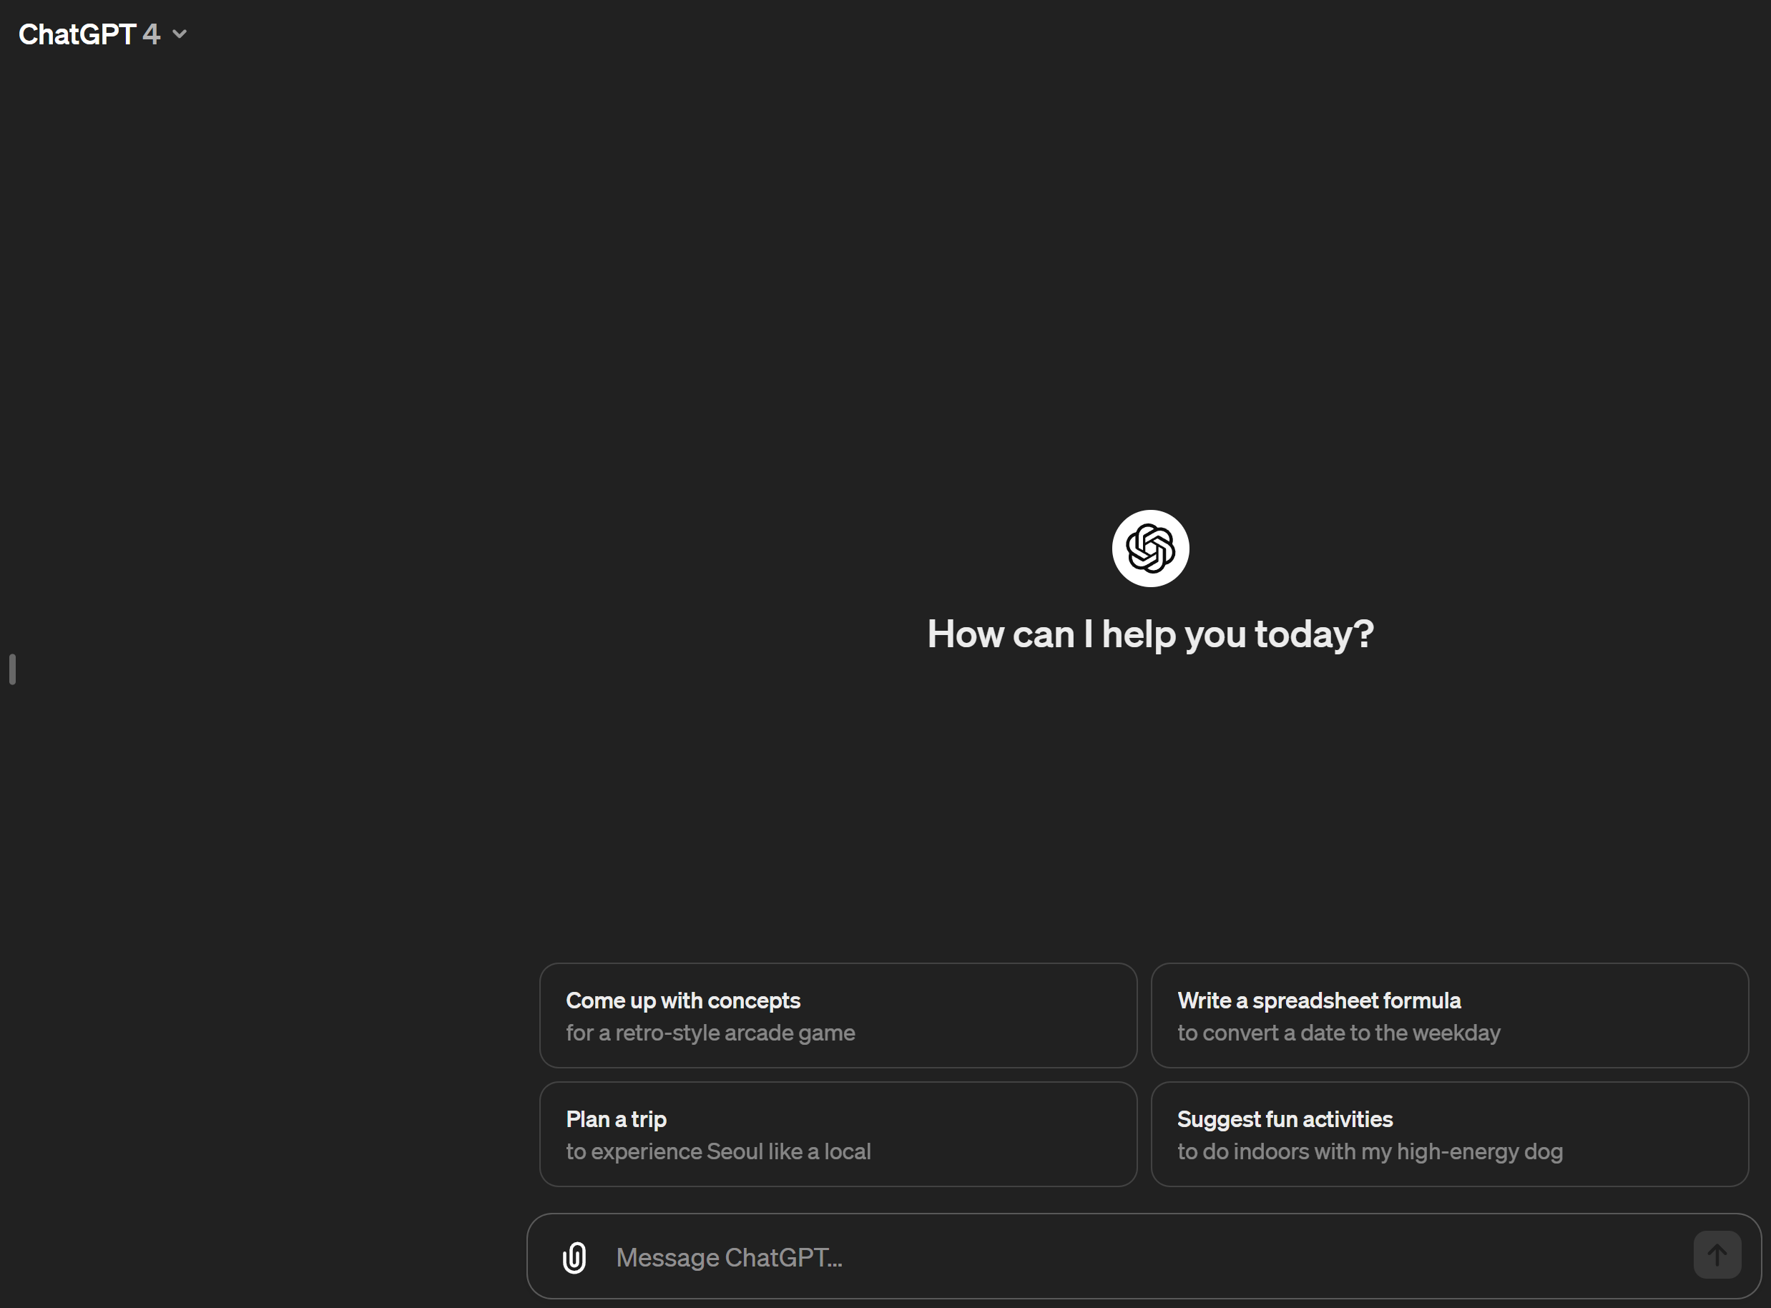
Pregled karakteristika na primjeru ChatGPT-a
Arhitektura: ChatGPT se temelji na GPT arhitekturi, koja koristi transformer modele.
Generiranje teksta: Može proizvesti koherentan i kontekstualno točan tekst iz zadanih ulaznih podataka.
Područja primjene: Iako je fokusiran na konverzaciju, koristi se u izdavaštvu, analizi teksta i stvaranju podataka.
Prilagodljivost: Model se može prilagoditi specifičnim zahtjevima, čineći ga korisnim u znanstvenim istraživanjima.

Slide 7
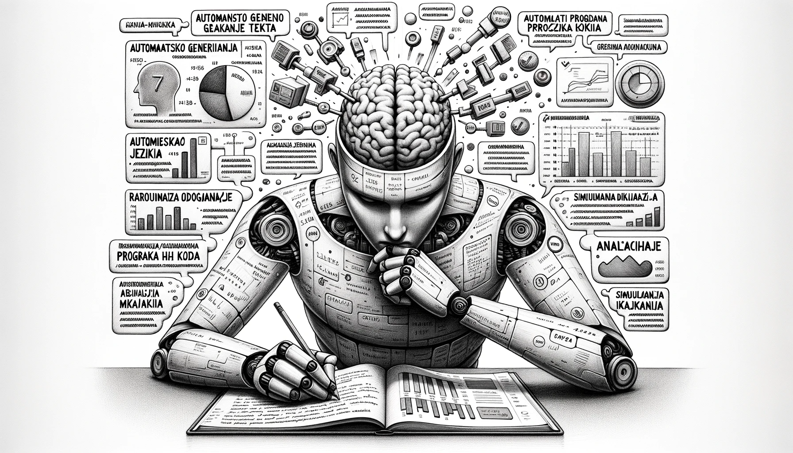
AI u znanstvenom izdavaštvu
Mogućnosti generativnih jezičnih modela:
1. Generiranje preliminarnih nacrta istraživanja
2. Automatizacija metodologije
3. Asistencija u analizi podataka
4. Generiranje sažetaka i ključnih riječi
5. Automatizirana recenzija
6. Automatsko generiranje referenci
7. Pomoć autorima u stilu i jeziku

Slide 8
Analiza kompetencija u znanstvenom izdavaštvu
Vještina za usporedbu | Mladi istraživač | Iskusni istraživač | ChatGPT
Generiranje preliminarnih nacrta | Može trebati više vremena i vođenje | Posjeduje duboko razumijevanje i iskustvo | Može brzo generirati nacrte na temelju uputa
Metodologija | Učenje i prilagodba različitim metodama | Ekspert u primjeni i kreiranju metodologija | Pruža opće informacije o metodologijama
Analiza podataka | U fazi učenja i razvijanja analitičkih vještina | Temeljita analiza i interpretacija podataka | Može analizirati i opisati podatke
Generiranje sažetaka i ključnih riječi | Vježba se u pisanju sažetaka i odabiru ključnih riječi | Precizno odabire sažetke i ključne riječi | Može generirati sažetke i ključne riječi
Recenzija | Učenje kroz proces recenzije | Profesionalna, detaljna i konstruktivna recenzija | Može pružiti osnovnu povratnu informaciju

Slide 9
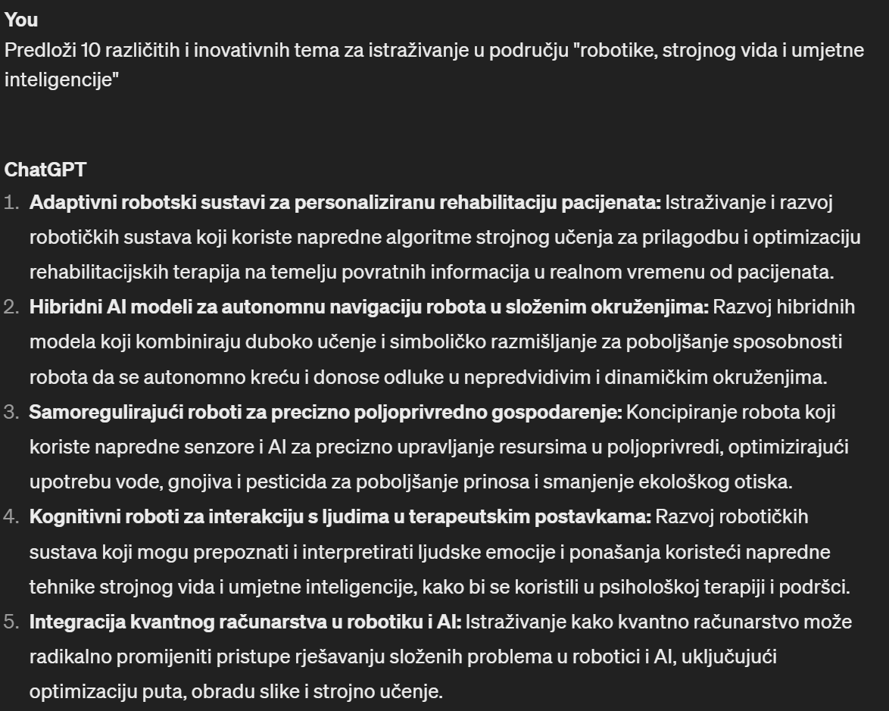
Primjena GPT-a za stvaranje inicijalne teme istraživanja
Predloži 5 različitih tema za istraživanje u području „…….”
Za temu istraživanja „…….” generiraj 5 setova po 5 ključnih riječi
Za temu istraživanja „……” uz ključne riječi „…..” napiši prijedlog 3 različite hipoteze i metodologije istraživanja koristeći formalni stil pisanja
Za objavu u časopisu izdavača „Elsevier” napiši sažetak dugačak do 250 riječi temeljen na istraživanju: „……”

Slide 10
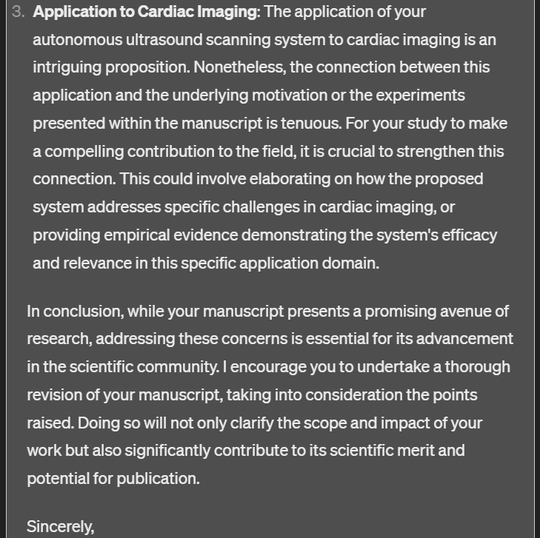
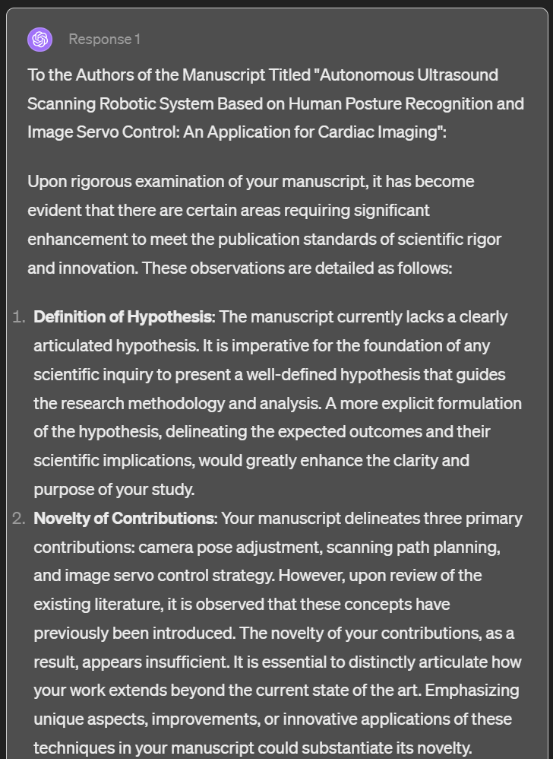
Primjena GPT-a za unaprjeđenje teksta recenzije

Slide 11
Rizici generativnih jezičnih modela u znanstvenom izdavaštvu
Neautentičan ili netočan sadržaj
Modeli mogu proizvesti uvjerljiv, ali netočan tekst.
Plagijarizam
Stil ili informacije mogu odražavati izvore iz kojih su modeli trenirani.
Gubitak kritičkog razmišljanja
Prevelika ovisnost o modelima može smanjiti kvalitetu istraživanja.
Narušavanje povjerenja
Netransparentno korištenje modela može narušiti integritet znanstvenog rada.
Etika i pristranost
Modeli mogu reproducirati pristranosti prisutne u trening podacima.
Prevelika ovisnost
Ovisnost o tehnologiji može dovesti do gubitka ključnih znanstvenih vještina.

Slide 12
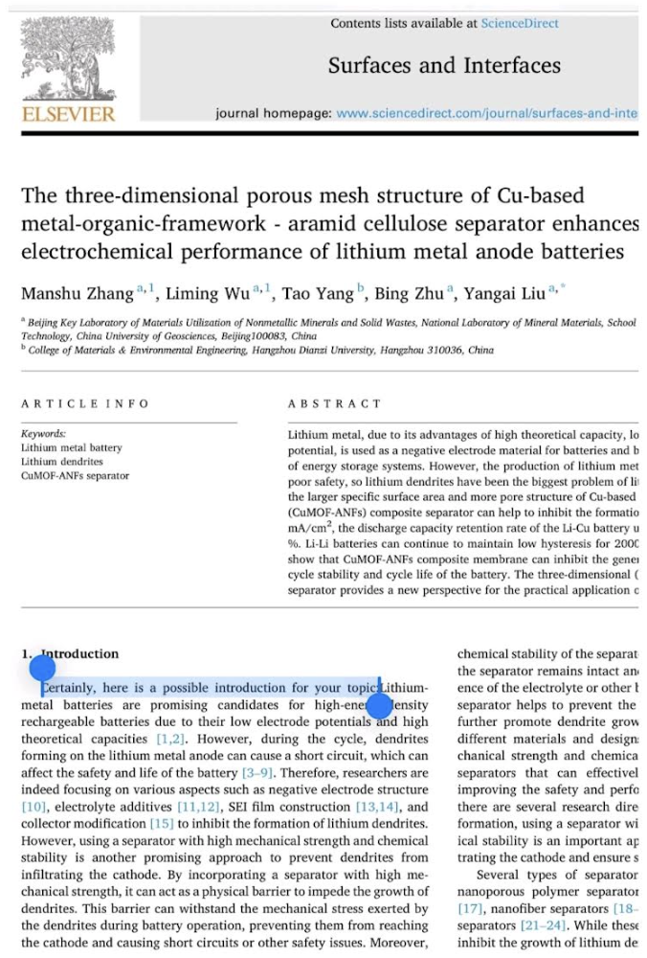
Zloupotreba i kolektivna odgovornost

Slide 13
KRAJ
PITANJA?

